Slide 1
Praktikum 16. 10. 2023
Elfo haptoglobinu

Slide 2
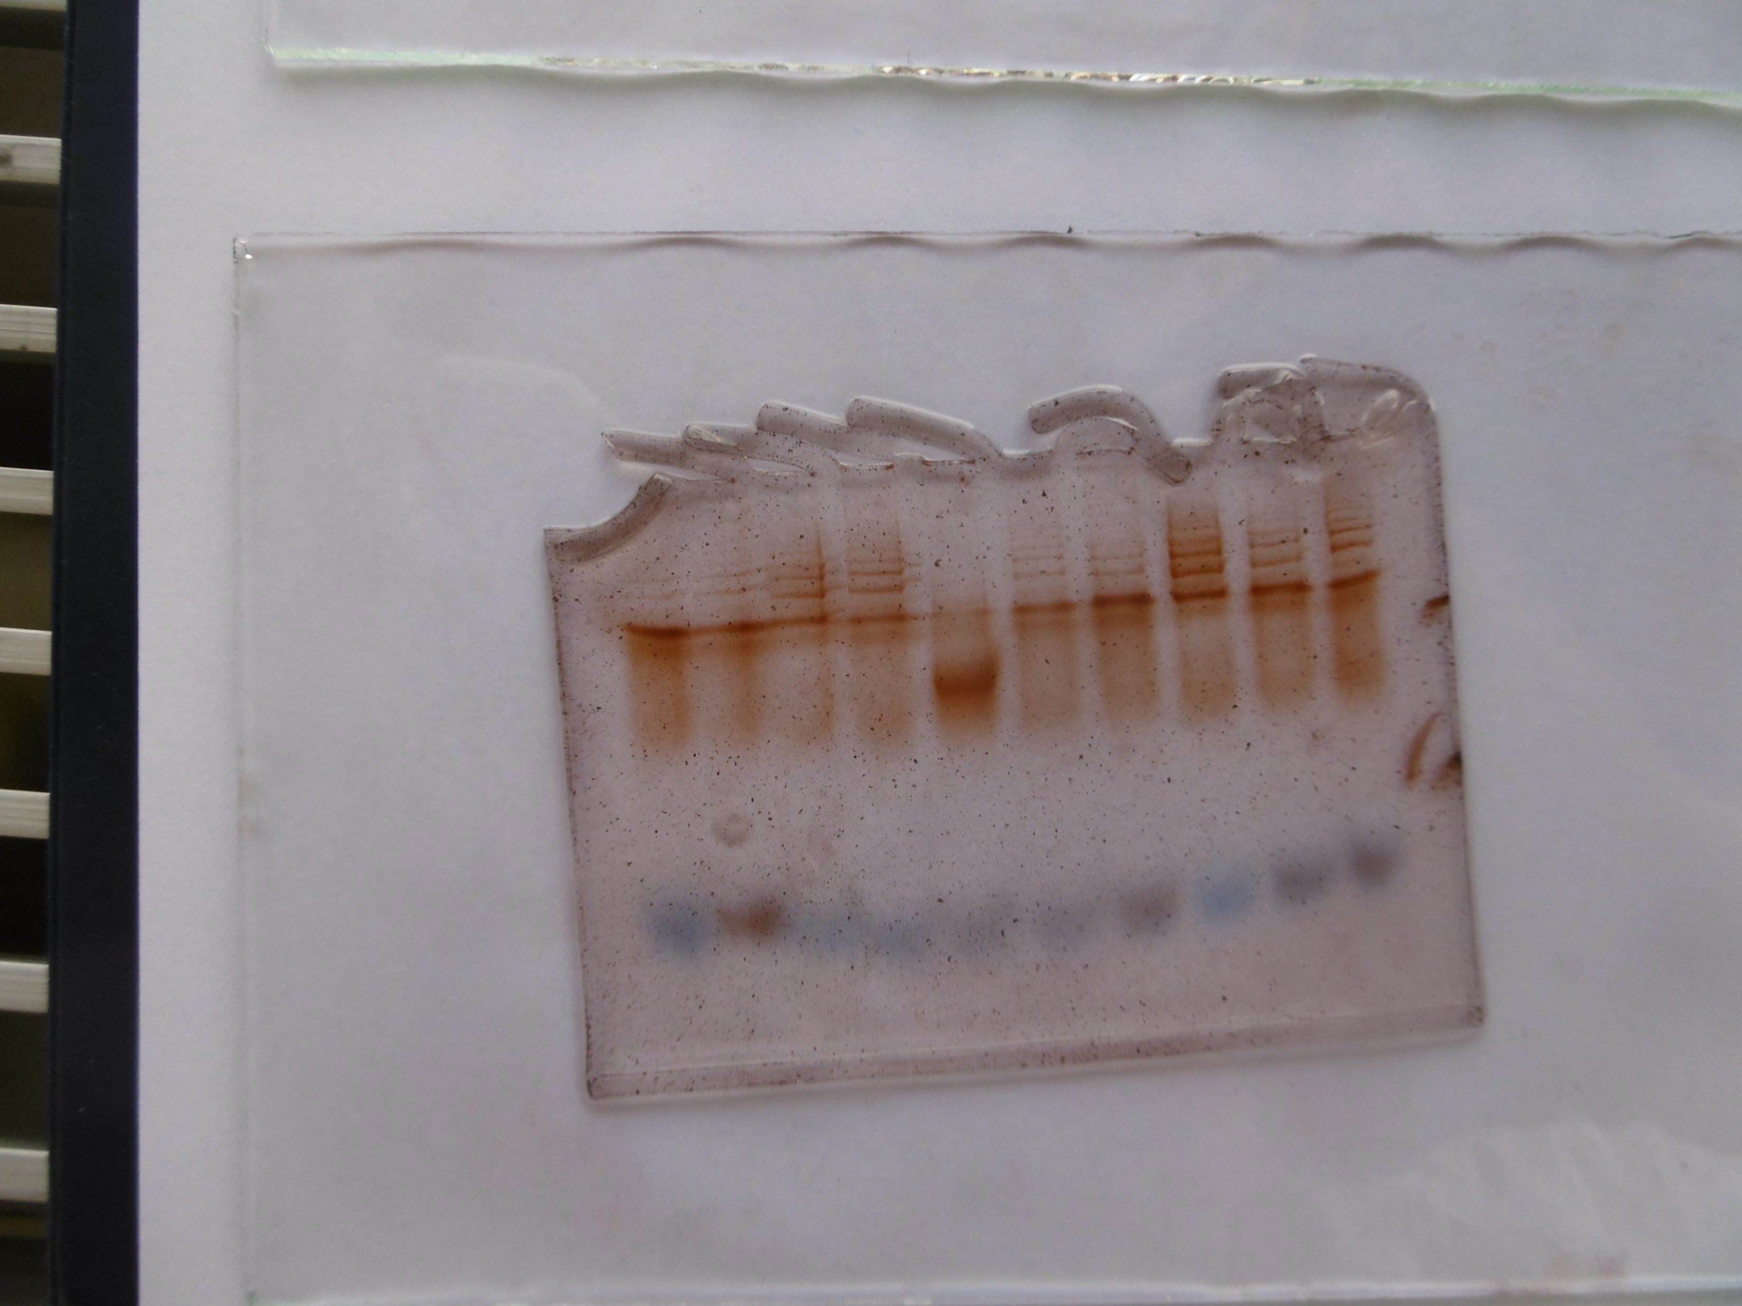
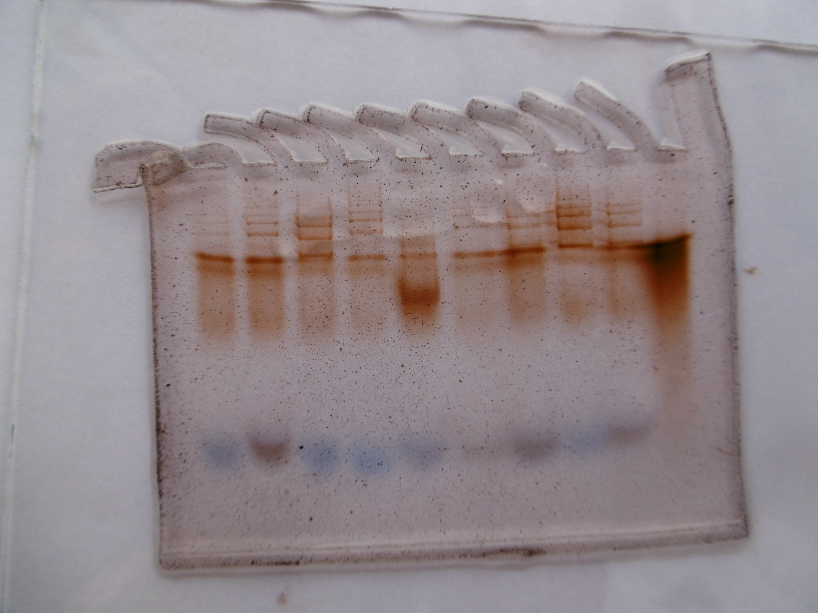
Gel A a gel B po 2 hodinách od obarvení

Slide 3
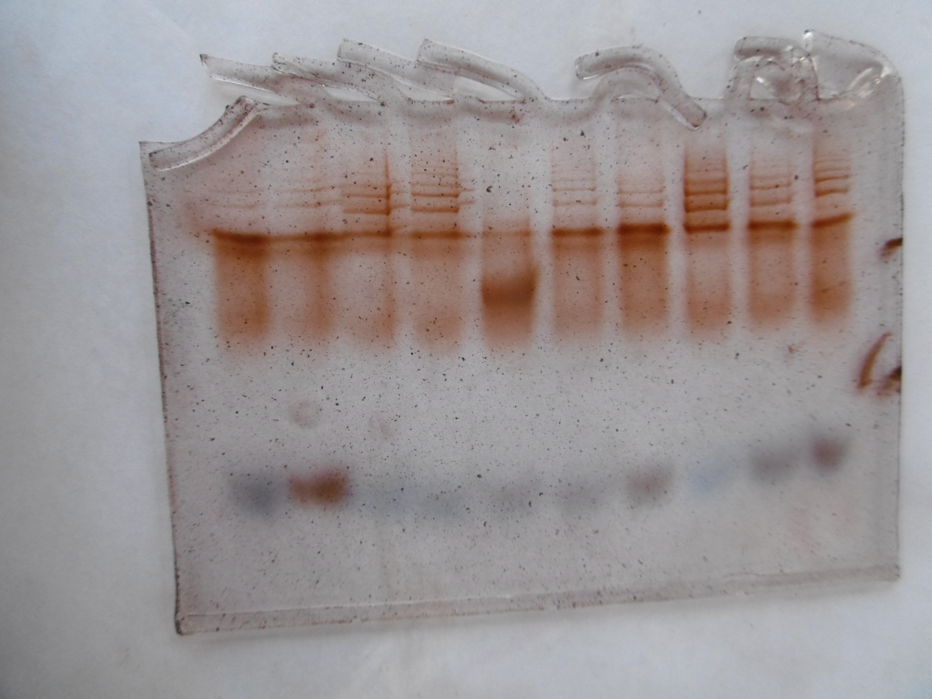
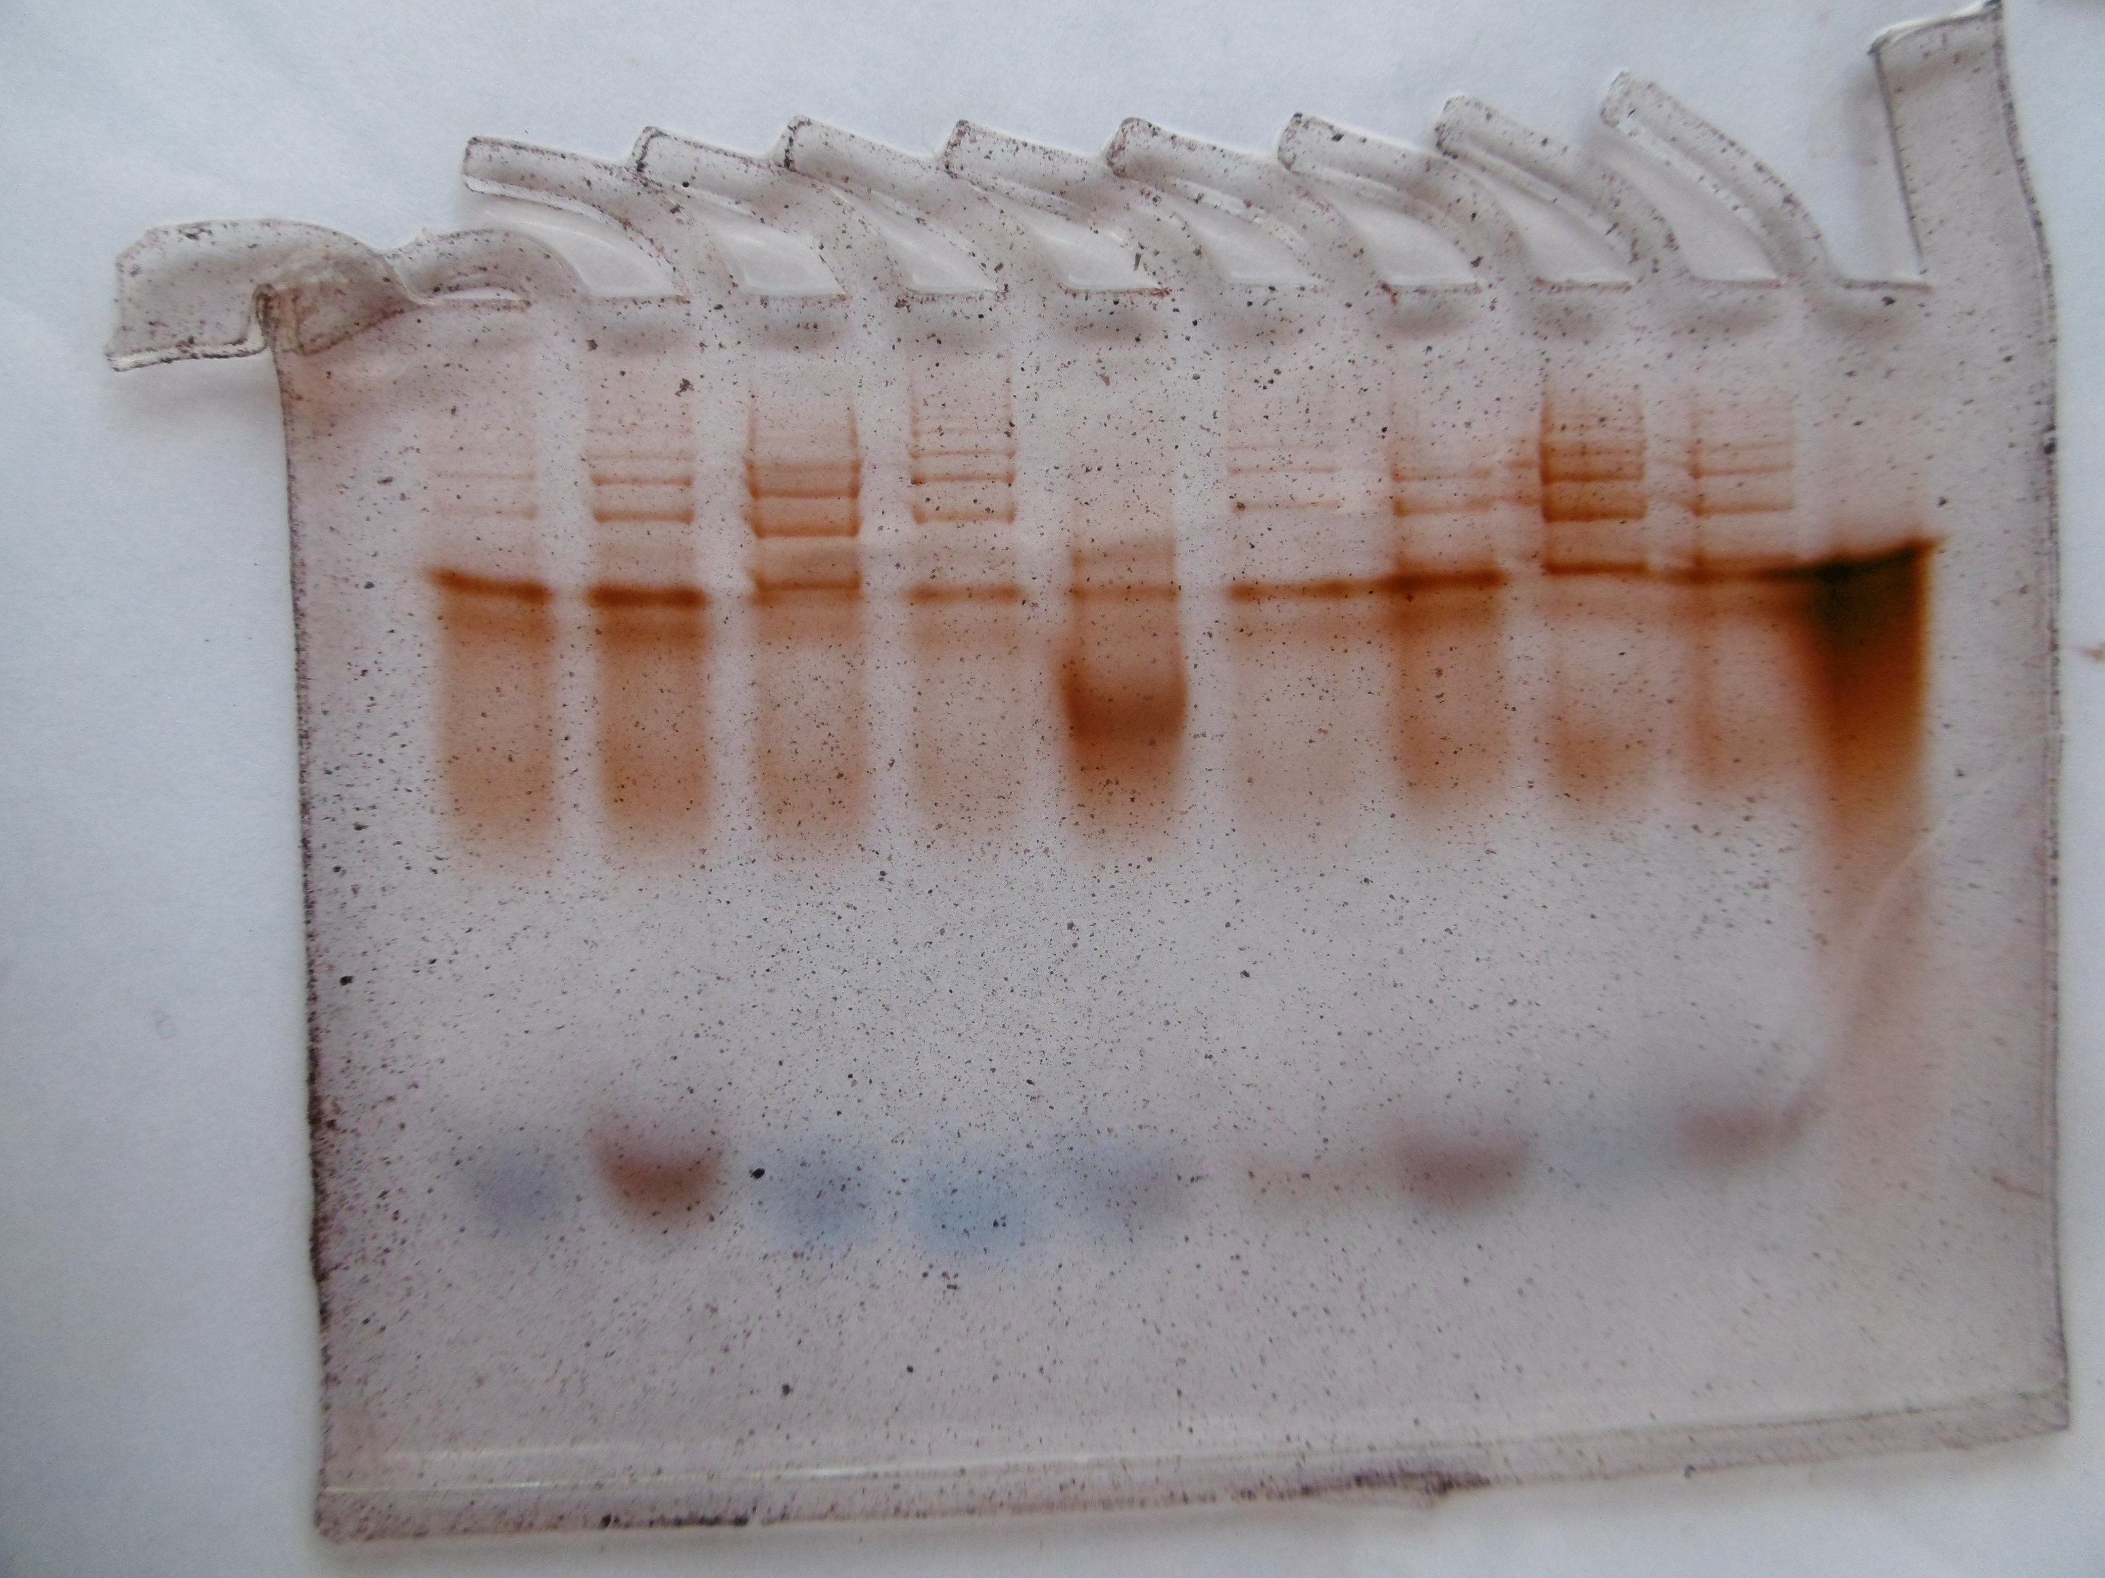
Gel A a gel B po 3 hodinách od obarvení

Slide 4
Doplňte fenotyp haptoglobinu (1-1, 2-1, 2-2)!
Správné výsledky dostanete později, tak si napřed zkuste sami!
Vzorek číslo | Gel A | Gel B
1
2
3
4
5
6
7
8
9
10 |  | Pouze hemoglobin

